Slide 1

О реализации регионального проекта «Старшее поколение» национального проекта «Демография» в Тверской области
МИНИСТЕРСТВО
СОЦИАЛЬНОЙ ЗАЩИТЫ НАСЕЛЕНИЯ
ТВЕРСКОЙ ОБЛАСТИ
г. Тверь
2 сентября 2020 года

Slide 2
РЕГИОНАЛЬНЫЙ ПРОЕКТ «СТАРШЕЕ ПОКОЛЕНИЕ»
№ п/п | Показатели | 2019 факт | 2020 план | 2021 | 2022 | 2023 | 2024
1 | Численность лиц в возрасте от 50-ти и старше, прошедших профессиональное обучение и дополнительное профессиональное образование (чел.) | 1 021 | 1 023 | 1 562 | 2 101 | 2 640 | 3 179
2 | Уровень госпитализации на геронтологические койки лиц старше 60 лет на 10 тыс. населения соответствующего возраста (усл. ед.) | 23,7 | 41,1 | 57,4 | 57,4 | 57,4 | 57,4
3 | Доля лиц старше трудоспособного возраста, у которых выявлены заболевания и патологические состояния, находящихся под диспансерным наблюдением (%) | 46,9 | 55,3 | 63,3 | 69,1 | 80 | 90
4 | Охват граждан старше трудоспособного возраста профилактическими осмотрами, включая диспансеризацию (%) | 20,3 | 23,1 | 29,1 | 55,7 | 65,3 | 70

Slide 3
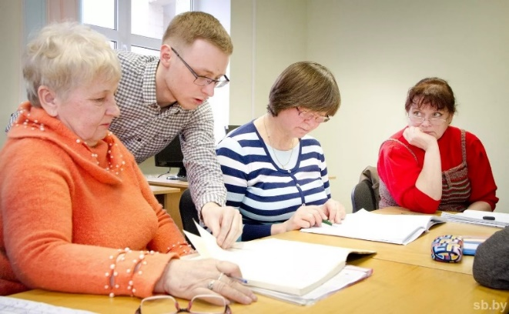
«СТАРШЕЕ ПОКОЛЕНИЕ»
Организация профессионального обучения и дополнительного профессионального образования лиц в возрасте 50-ти лет и старше
По плану с 2019 года обучение должны пройти 1023 гражданина, в том числе в 2020 году –539 граждан
С 01.01.2019 прошли обучение 1655 человек, в том числе в 2020 году (на 01.08.2020) прошли обучение 604 чел.
Объем финансирования на 2020 год – 43,0 млн. руб.

Slide 4
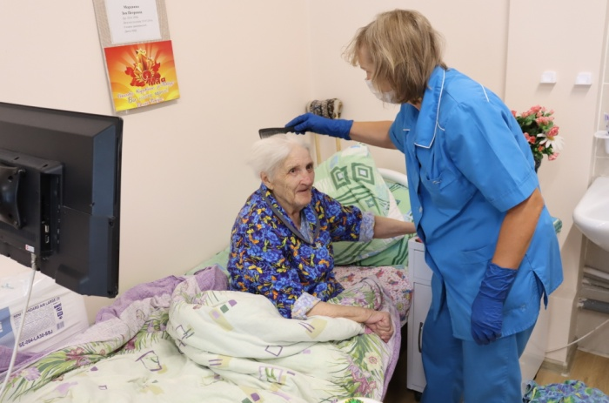

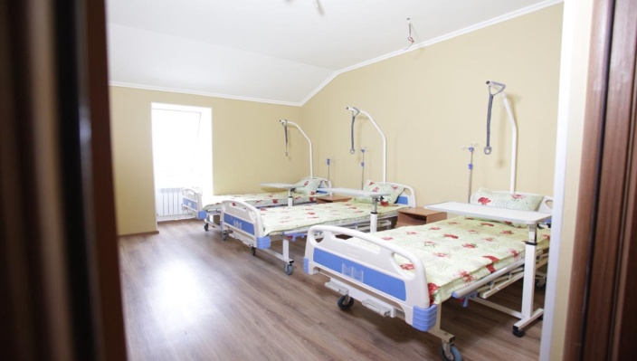



«СТАРШЕЕ ПОКОЛЕНИЕ»
(продолжение)
Госпитализация на геронтологические койки лиц старше 60 лет :
2019 год: открытие 5 геронтологических отделений (75 коек), 1 геронтологического кабинета;
2020 год: открытие центра геронтологической помощи (ГКБ №1) на 20 коек, открытие 2-х кабинетов (ГКБ №1, ГКБ №6)
Уровень госпитализации на геронтологические койки лиц старше 60 лет
План 2020 год
41,1%
Факт на 01.08.2020
12,3%

Slide 5

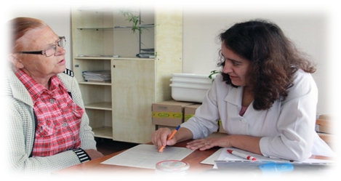



«СТАРШЕЕ ПОКОЛЕНИЕ»
(продолжение)
Иммунизация против пневмококковой инфекции пожилых граждан из групп риска, проживающих в организациях социального обслуживания:
закуплена вакцина на 406,6 тыс. руб.;
согласован план иммунизации;
в 2020 году вакцинацию пройдет 358 чел. (сентябрь – октябрь 2020 года)
Диспансеризация и профилактические осмотры пожилых граждан
План 2020 год
23,1%
Факт на 01.08.2020
5,1%

Slide 6


«СТАРШЕЕ ПОКОЛЕНИЕ»
(продолжение)
Создание и внедрение системы долговременного ухода за гражданами пожилого возраста и инвалидами
Система долговременного ухода - это комплексная программа поддержки пожилых и инвалидов, частично или полностью утративших способность самообслуживания, включает поддержку семейного ухода, социальное обслуживание и медицинскую помощь на дому, в полустационарной и стационарной форме с привлечением службы сиделок и патронажа.
Ожидаемые результаты:
увеличение периода активной жизнедеятельности пожилых людей и инвалидов;
максимальное продление пребывания пожилых людей и инвалидов в домашней обстановке;
создание системы поддержки семей, осуществляющих уход за своими родственниками;
снижение нагрузки на стационарные организации

Slide 7
«СТАРШЕЕ ПОКОЛЕНИЕ»
(продолжение)
Внедрение системы долговременного ухода (далее – СДУ) на территории 11 муниципальных образований
Заключены соглашения о взаимодействии между социальными и медицинскими организациями
Проведена типизация (оценка состояния здоровья и способности к самообслуживанию) 4 308 получателей социальных услуг
Расширен перечень услуг для надомного обслуживания
Увеличена кратность предоставления услуг (5 раз в неделю, до 3х часов ежедневно) для граждан, утративших способность к самообслуживанию
Проводится обучение руководителей и сотрудников учреждений новым технологиям работы в СДУ

Slide 8
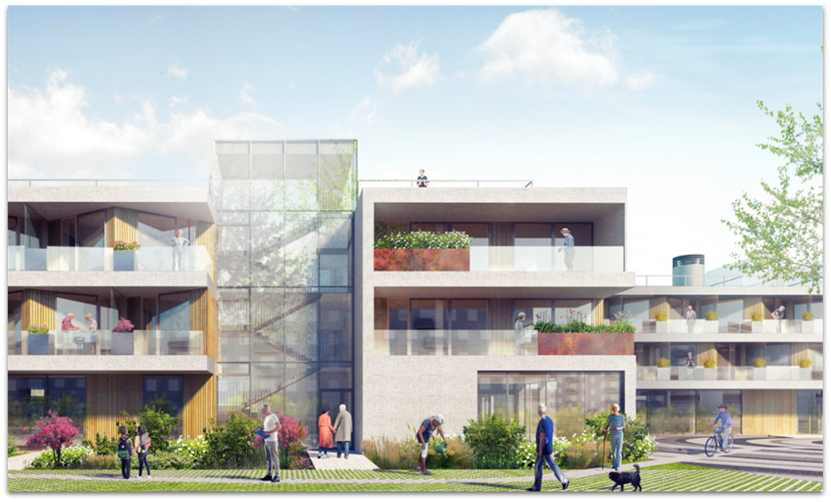
«СТАРШЕЕ ПОКОЛЕНИЕ»
(продолжение)
Обеспечение безопасных и комфортных условий предоставления социальных услуг в сфере социального обслуживания
Разработка концепции развития социального обслуживания в стационарной форме
Выбор земельных участков под строительство домов – интернатов «нового типа»
Разработка проектно-сметной документации для строительства домов – интернатов «нового типа» для проживания престарелых граждан и инвалидов

Slide 9
РИСКИ РЕАЛИЗАЦИИ ПРОЕКТА
№ п/п | Показатель | 2020 план | 2020 факт 7 мес. | Причина | Решение
1 | Уровень госпитализации на геронтологические койки лиц старше 60 лет на 10 тыс. населения соответствующего возраста | 41,1 | 12,3 | Сложная эпидемиологическая ситуация, сложившаяся в связи распространением новой коронавирусной инфекции (COVID-2019) | Открытие центра геронтологической помощи (ГКБ №1) на 20 коек, и 2-х кабинетов (ГКБ №1, ГКБ №6) до конца 2020 года

Slide 10
РИСКИ РЕАЛИЗАЦИИ ПРОЕКТА
(продолжение)
№ п/п | Показатель | 2020 план, % | 2020 факт 7 мес.,% | Причина | Решение
2 | Охват граждан старше трудоспособного возраста профилактическими осмотрами, включая диспансеризацию | 23,1 | 5,1 | Сложная эпидемиологи-ческая ситуация, сложившаяся в связи распространени-ем новой коронавирусной инфекции (COVID-2019) | Организация доставки лиц старше 65 лет в медицинские организации в соответствии с утвержденными планами профилактических осмотров
3 | Доля лиц старше трудоспособного возраста, у которых выявлены заболевания и патологические состояния, находящиеся под диспансерным наблюдением | 55,3 | 6,3 |  | Организация доставки лиц старше 65 лет в медицинские организации службой «социальное такси»

